Slide 1

BIT-project
Datadriven storytelling

Slide 2
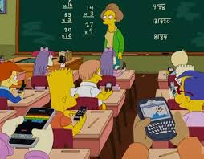
Hoe het tijdens de lessen was…

Slide 3

Hoe het deze week voor de docent wordt …

Slide 4
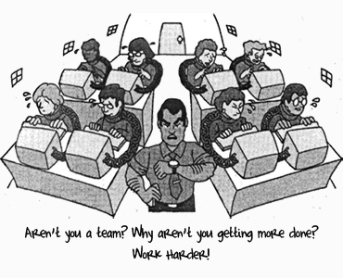
Hoe het deze week voor jullie wordt …
Consultants Ordina

Slide 5
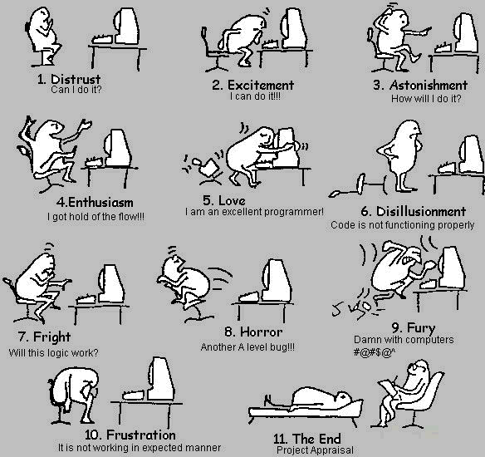
Hoe jullie je deze week voelen …

Slide 6
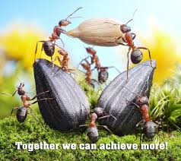
Gedeelde SMART = HALVE SMART
TEAMWORK!
Teams van 4 studenten
Indeling zie Toledo
Elk team heeft een teamnummer Bxx Dit nummer gebruiken jullie bij alle op te leveren documenten.

Slide 7

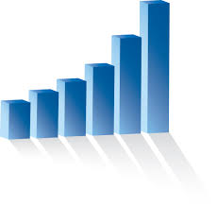

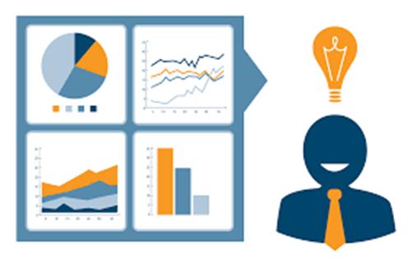
DataDriven StoryTelling
data
Analyseren
4
Visualiseren
2
Wat
Waar
data
Wanneer
3
data
Verbanden zoeken
1
Interpreteren
Verzamelen
Presenteren
5
6

Slide 8
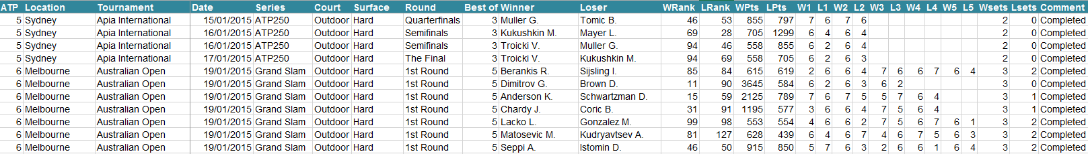

Analyze & VisuaLize IT
Ruwe data (csv, XML, Excel, …)
Ombuigen naar informatie en inzicht door
de gegevens te analyseren
de gegevens te visualiseren
in een dashboard
in een infographic

Slide 9
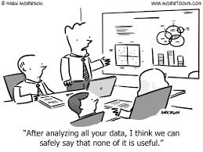
Welk verhaal vertellen de data?

Slide 10
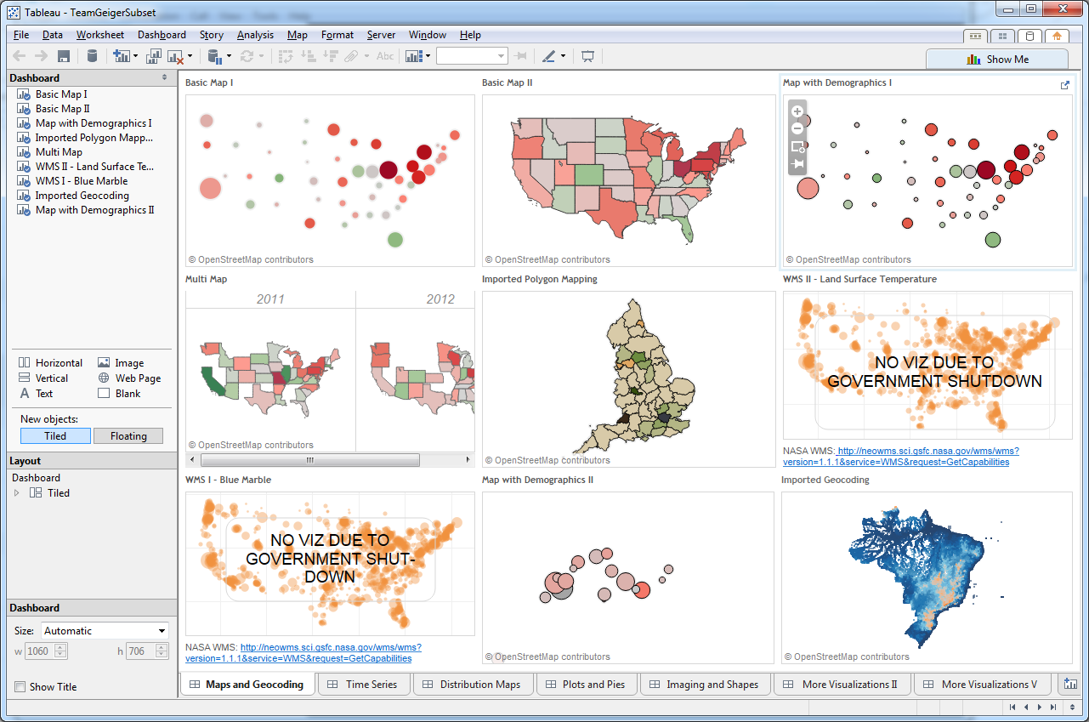
Dashboard Tableau

Slide 11
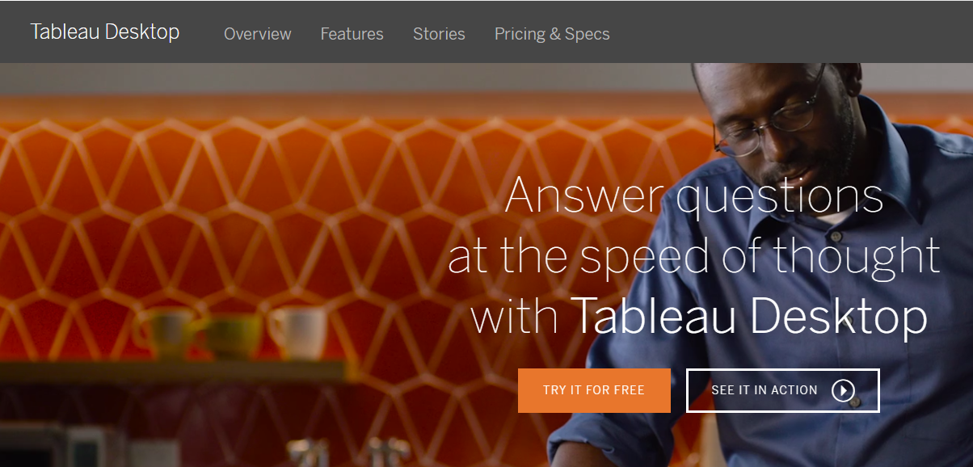
Tableau Desktop

Slide 12
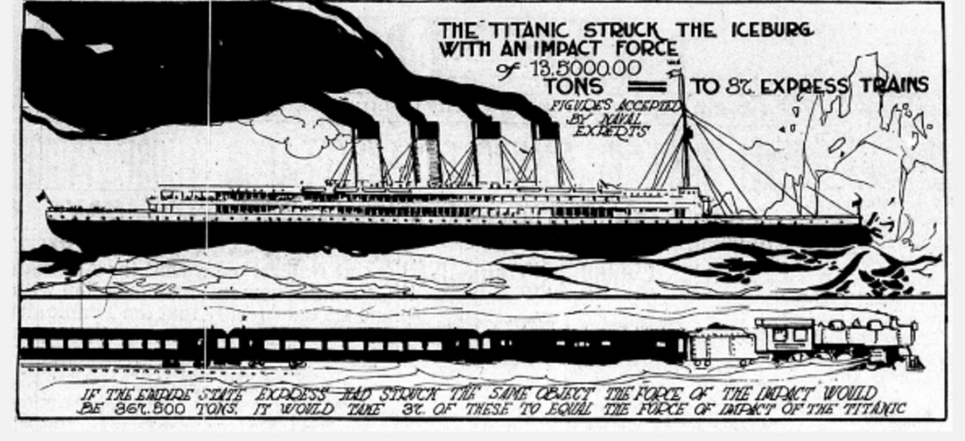
Infographic uit 1912
Notes:
Impact van Titanic op de ijsberg komt overeen met 37 treinen.

Slide 13
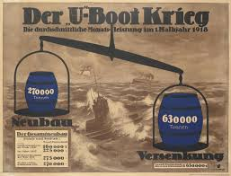
Infographic uit 1918
Gemiddelde maandelijkse prestaties in het eerste semester van 1918
630000 ton gezonken aan onderzeeërs; 270000 ton nieuwe onderzeeërs gebouwd

Slide 14
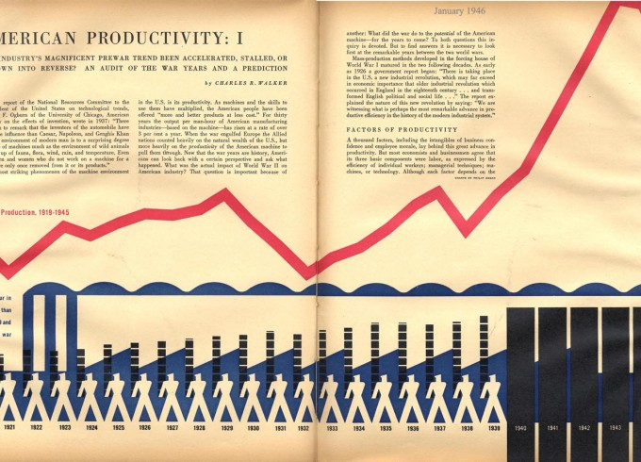

InfoGraphic
1946
1957
(image American Productivity 1919-1945: Fortune magazine)
Notes:
Aantal flesjes cocacola verkocht per dag uitgedrukt in mijlen.
> eifeltoren, empire state, mount everest, huidige record ballonvaren, raket, …

Slide 15
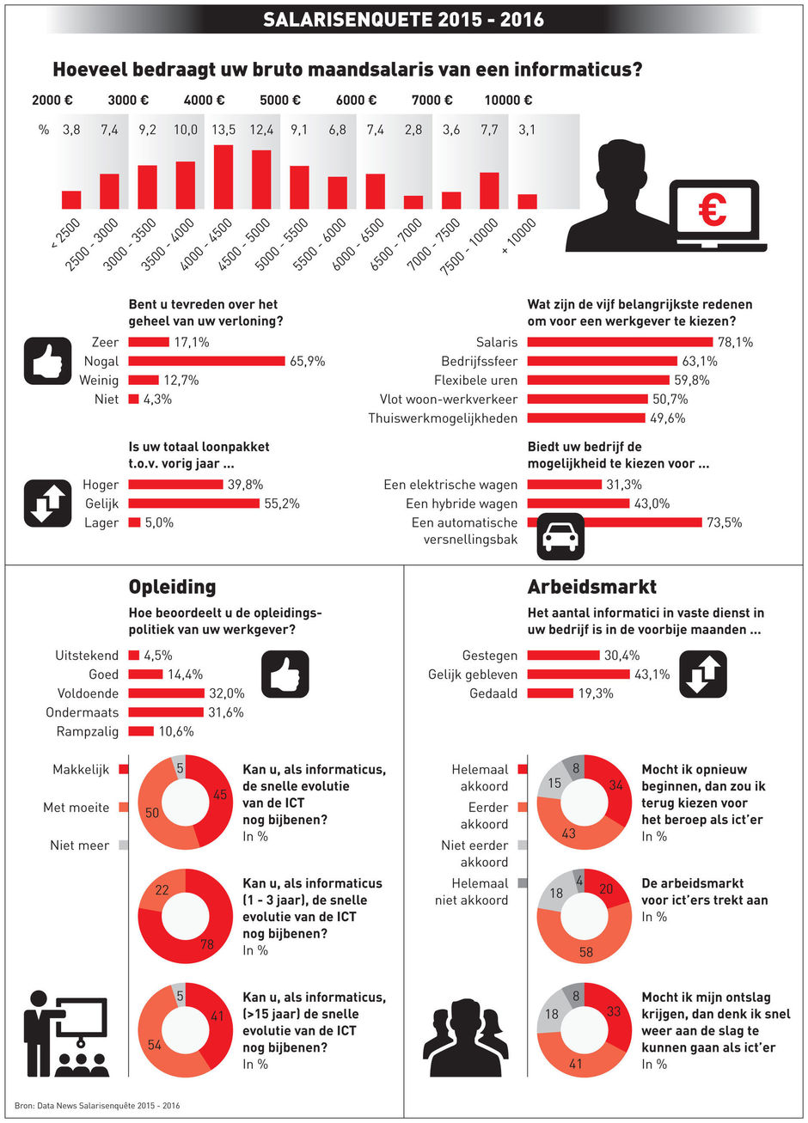
Infographic vandaag

Slide 16
Opdracht
Workshop en zelfstudie:
Leren werken met Tableau
Dashboarding:
Het bouwen van dashboards in Tableau.
Storytelling:
De uitgewerkte dashboards zijn geen verzameling van losse grafieken en tabellen maar vertellen het verhaal achter de data.
Dit verhaal visualiseer je in een infographic.

Slide 17
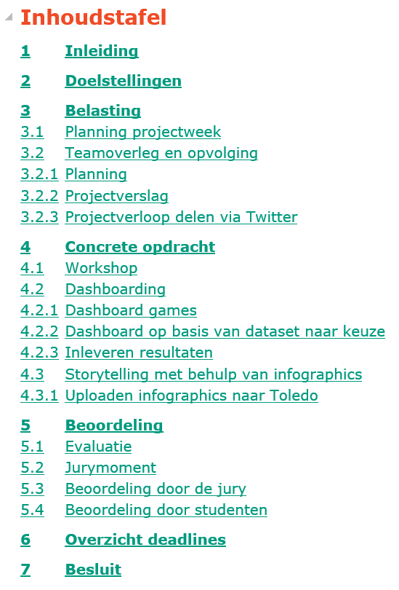
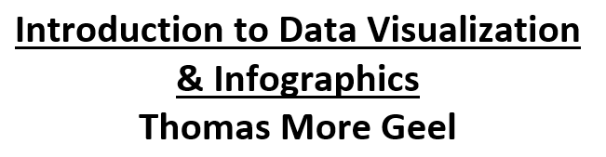
En dan NU CoNCREET
De volledige opdracht is uitgeschreven in de bundel “KP 2 BIT opdracht mei 2018” en het document “Opdracht Ordina – Projectweek Tableau 2018”

Slide 18
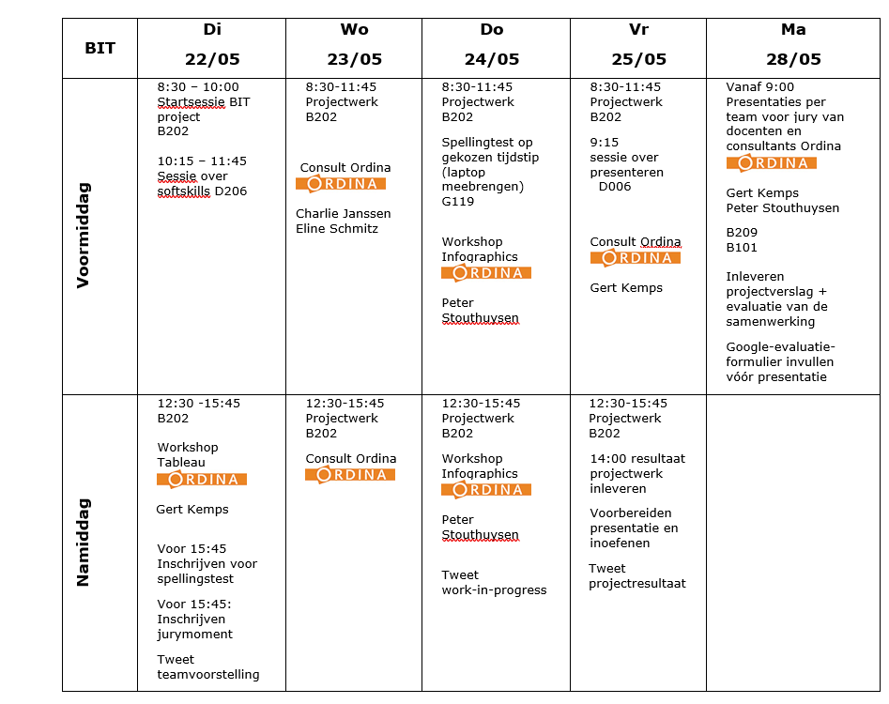
PlaNNING

Slide 19
KP 2 BIT opdracht mei 2018
Open het document op Toledo!
We nemen het document samen grondig door!

Slide 20
AGILE WERKEN
Anders dan bij keuzeproject 1 wordt er bij keuzeproject 2 een aanzet gegeven tot AGILE werken.
Agile betekent letterlijk: behendig, lenig.
Eerste stap is om de opdracht uit te splitsen in kleine taken die telkens in een kort tijdsbestek volledig werkend kunnen worden opgeleverd.

Slide 21
AGILE WERKEN
Eerste opdracht in het projectverslag bestaat bijgevolg uit het opsplitsen van de opdracht in deeltaken en een schatting te maken van de tijd die elke taak vraagt.
Je zou deze taken kunnen uitschrijven op post-its.

Slide 22
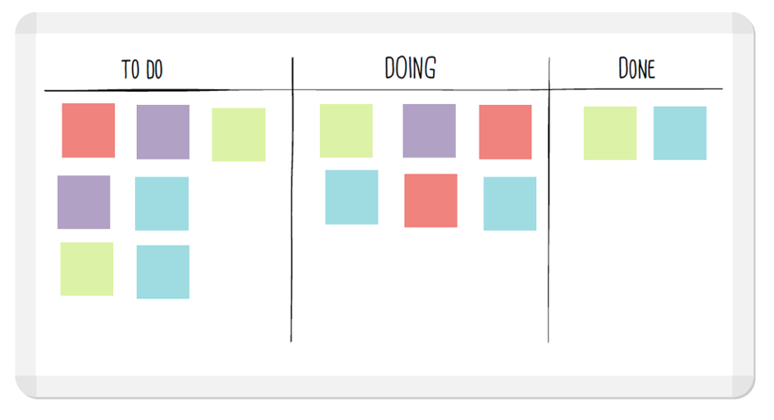
AGILE WERKEN
In de looptijd van je project verhuizen deze taken dan van TO DO naar DONE
Je vermeldt op de post-it wie met deze taak aan de slag is en hoeveel tijd eraan gespendeerd is.

Slide 23
AGILE WERKEN
Bij Agile ligt de nadruk op directe communicatie, bij voorkeur in de vorm van persoonlijk contact in plaats van geschreven.
Vandaar de oproep om standup-meetings te houden rond jullie takenbord.
In Agile projecten wordt vrij weinig geschreven documentatie geproduceerd. Een foto van jullie vergaderbord volstaat dan ook als verslag.

Slide 24
AGILE WERKEN
De standup-meeting houd je dagelijks
Korte meeting (max 15 min) waarbij het verboden is te zitten/hangen
3 vragen:
Wat heb je concreet gisteren gedaan?
Wat ga je vandaag concreet doen?
Zijn er problemen of heb je hulp nodig?

Slide 25
AGILE werken ~ REPAIRING
Jullie werken als team en zijn als team verantwoordelijk voor het geheel.
Er zijn weliswaar 2 opdrachten uit te voeren.
Dataset film
Zelfgekozen dataset
Wat nu niet mag gebeuren is dat 2 studenten 3 dagen lang nadenken over de filmdata en 2 andere studenten 3 dagen lang met de zelfgekozen dataset aan de slag gaan.

Slide 26
AGILE Werken ~REPAIRING
Vandaar dat we jullie verplichten om van opdracht te wisselen.
De deelteams worden met andere woorden gehergroepeerd!
Dag | Films | Zelfgekozen dataset
Woensdag | Student 1 + 2 | Student 3 + 4
Donderdag | Student 1 + 4 | Student 3 + 2
Vrijdag | Student 3 + 4 | Student 1 + 2

Slide 27
ProjectVerSLAG
Document “KP 2 BIT projectverslag team Bxx.docx” bevat
Reflectie workshop
Consult Ordina
Verwacht eindresultaat
Takenlijst
Verslag 3 standup meetings
Tweet van de dag (#keuzeproject2 #itfactory #thomasmore #ordina)
Screenshots dashboards
Eindresultaat infographics
Opleveren op papier tijdens jurymoment

Slide 28
Evaluatie
50% op de technisch-inhoudelijke aspecten van het project
50% op communicatieve en professionele vaardigheden
presentatie: 30%
tweets & projectverslag: 10%
spellingtest: 10%
Individueel resultaat wordt bepaald op basis eindscore uit samenwerking evaluatie.

Slide 29
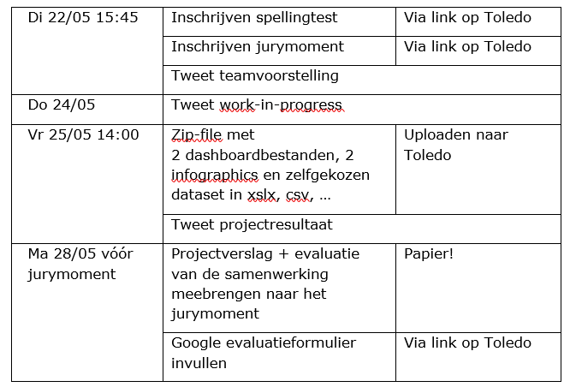
Overzicht DEADLINES

Slide 30

Laat Ordina versteld staan!

